Slide 1
Responsywny układ Strony {
index.html
style.css
[ Cele zajęć ]
< Zrozumienie koncepcji responsywności >
< Opanowanie technik CSS do tworzenia elastycznych layoutów >
< Projektowanie stron dostosowanych do różnych urządzeń >
< Testowanie i optymalizacja responsywnych stron >
}
Pracownia stron internetowych

Slide 2
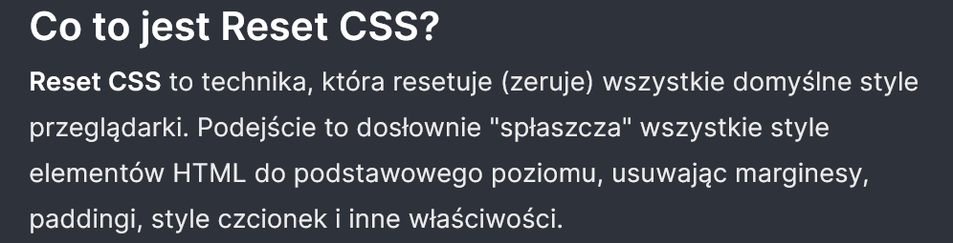
Normalize czy Reset CSS? {
reset.html
style.css
}
Pracownia stron internetowych

Slide 3
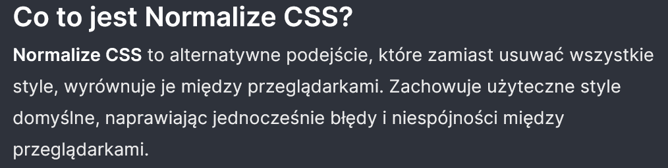
Normalize czy Reset CSS? {
normalize.html
style.css
}
Pracownia stron internetowych

Slide 4
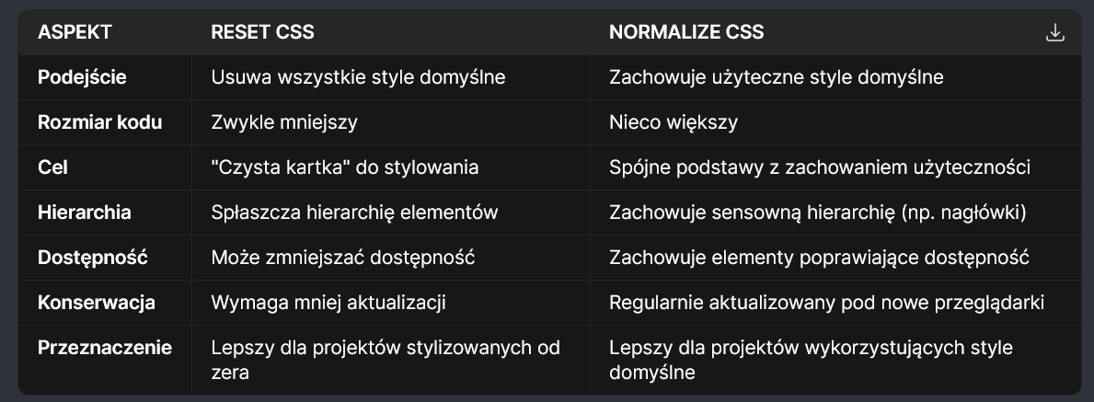
Normalize czy Reset CSS - Różnice {
roznice.html
style.css
}
Pracownia stron internetowych

Slide 5
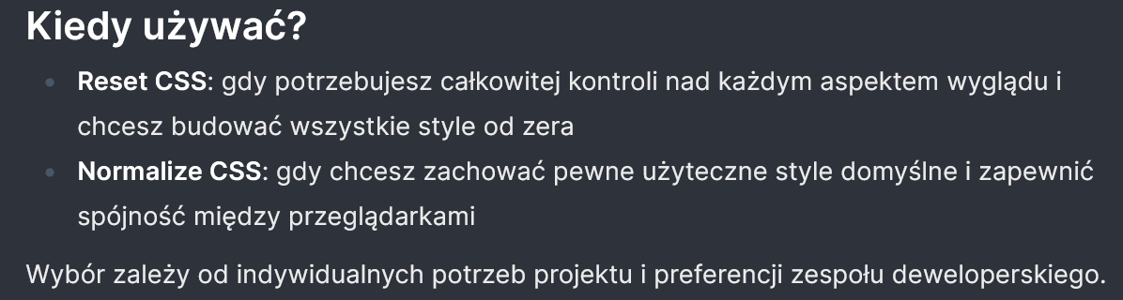
Normalize czy Reset CSS – Co wybrać? {
co-wybrac.html
style.css
}
Pracownia stron internetowych

Slide 6
Normalize czy Reset - Przykłady {
przyklady.html
style.css
https://www.joshwcomeau.com/css/custom-css-reset/
https://dev.to/ziratsu/css-reset-58h9
https://github.com/sindresorhus/modern-normalize
https://tailwindcss.com/docs/preflight
https://netseven.dev/zstio/reset-normalize
}
Pracownia stron internetowych

Slide 7
Co to jest Responsywność? {
01
co-to-jest.html
responsywnosc.css
Definicja
"Responsywne projektowanie stron to podejście, w którym strona dostosowuje się do rozmiaru ekranu i urządzenia użytkownika"
02
Jedna strona – wiele urządzeń
komputer, tablet, telefon, inne ekrany
03
Trzy filary responsywnego projektowania
}
elastyczne siatki, elastyczne obrazy, media queries
Pracownia stron internetowych

Slide 8
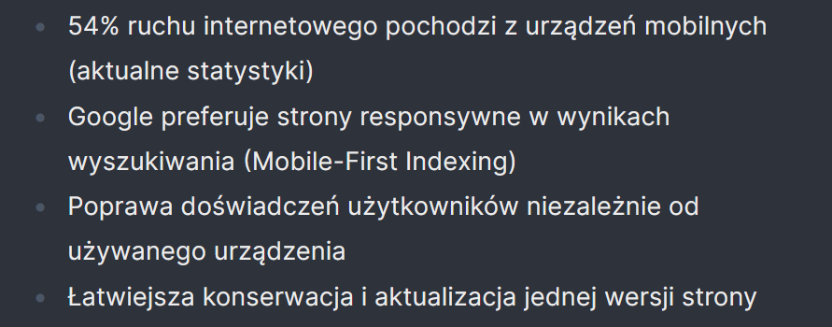
Dlaczego Responsywność Jest Ważna? {
dlaczego.html
style.css
}
Pracownia stron internetowych

Slide 9
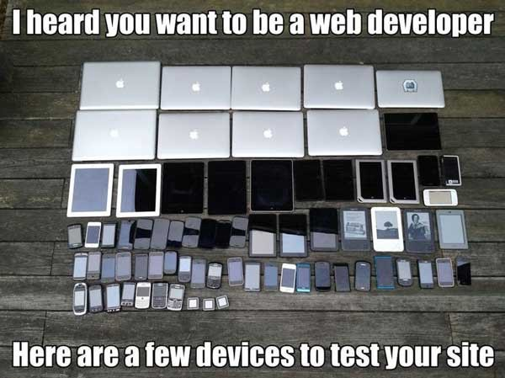
Narzędzia deweloperskie Przeglądarki {
narzedzia.html
style.css
}
Pracownia stron internetowych

Slide 10
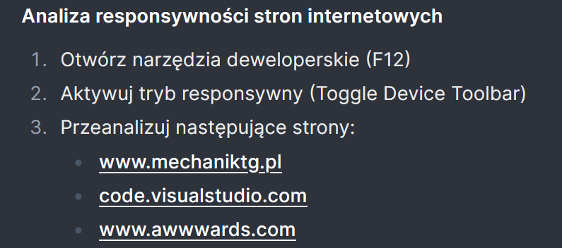
Ćwiczenie Praktyczne 1 {
cwiczenie-1.html
style.css
}
Pracownia stron internetowych

Slide 11
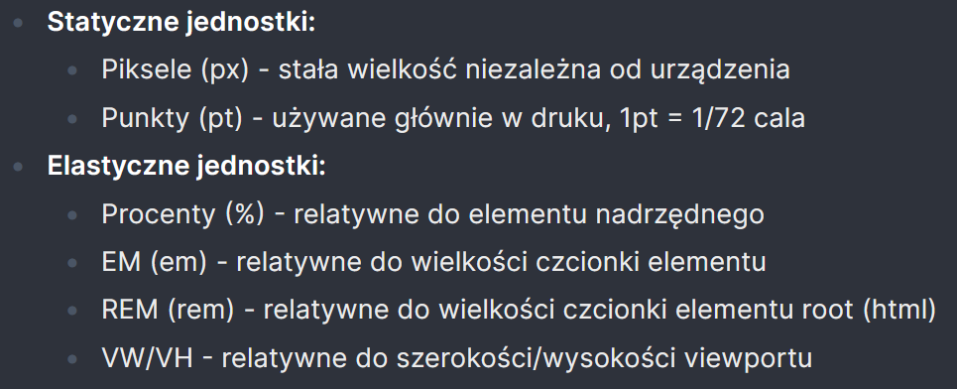
Statyczne vs Elastyczne Jednostki {
jednostki.html
style.css
}
Pracownia stron internetowych

Slide 12
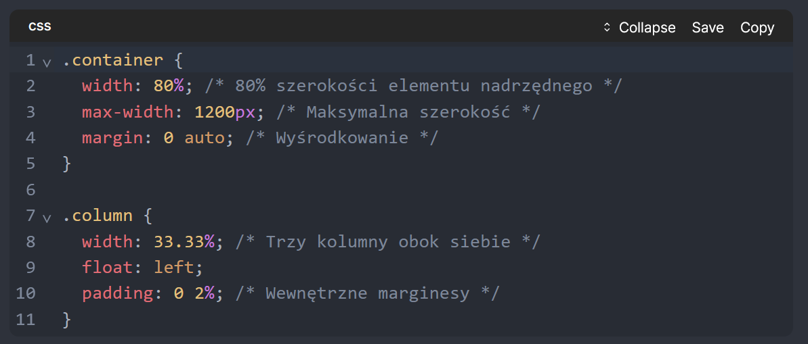
Procenty w CSS {
jednostki.html
style.css
}
Pracownia stron internetowych

Slide 13
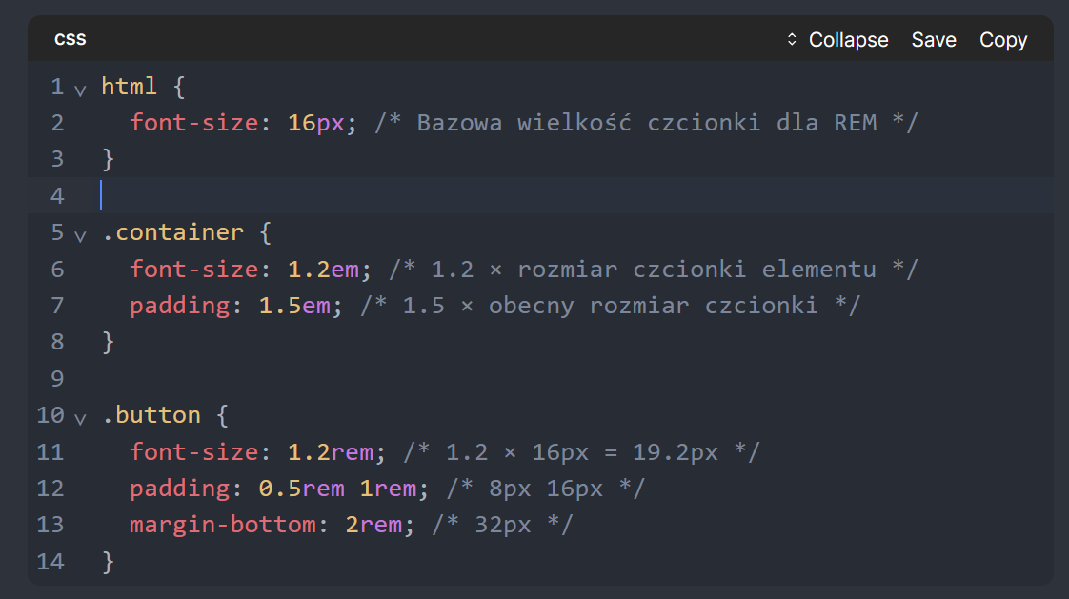
Jednostki EM i REM {
jednostki.html
style.css
}
Pracownia stron internetowych

Slide 14
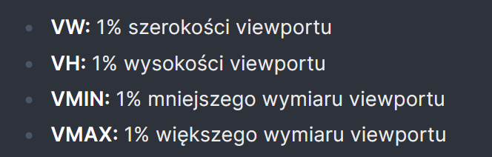
Jednostki Viewport VW, VH, VMIN, VMAX {
jednostki.html
style.css
}
Pracownia stron internetowych

Slide 15
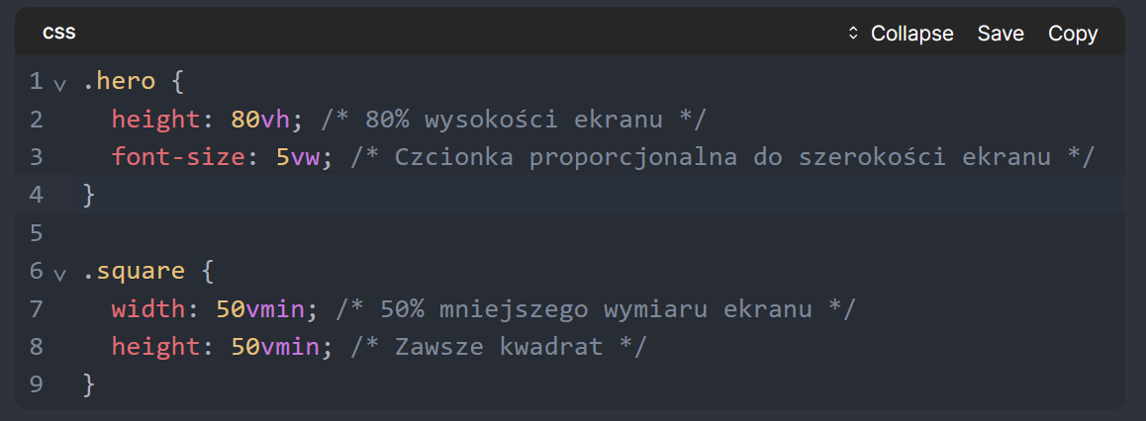
Jednostki Viewport VW, VH, VMIN, VMAX {
jednostki.html
style.css
}
Pracownia stron internetowych

Slide 16
Nowe jednostki svh, lvh, dvh oraz svw, lvw, dvw {
jednostki.html
style.css
Czy możemy je stosować?
}
Pracownia stron internetowych

Slide 17
Nowe jednostki svh, lvh, dvh oraz svw, lvw, dvw {
jednostki.html
style.css
Czy możemy je stosować?
https://caniuse.com
}
Pracownia stron internetowych

Slide 18
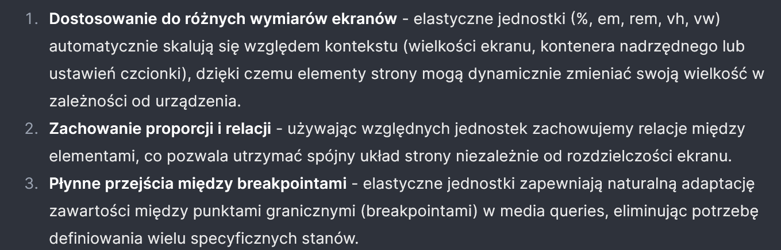
Dlaczego elastyczne jednostki są podstawą responsywności {
jednostki.html
style.css
}
Pracownia stron internetowych

Slide 19
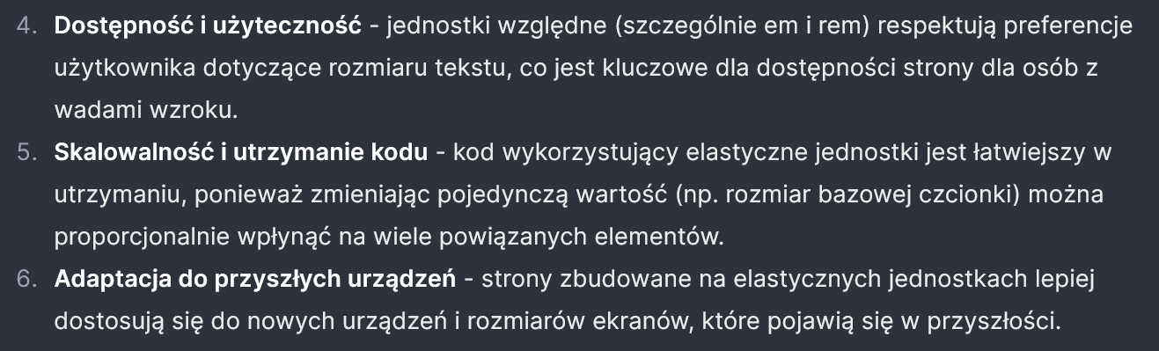
Dlaczego elastyczne jednostki są podstawą responsywności {
jednostki.html
style.css
}
Pracownia stron internetowych

Slide 20

Dlaczego elastyczne jednostki są podstawą responsywności {
jednostki.html
style.css
}
Pracownia stron internetowych

Slide 21
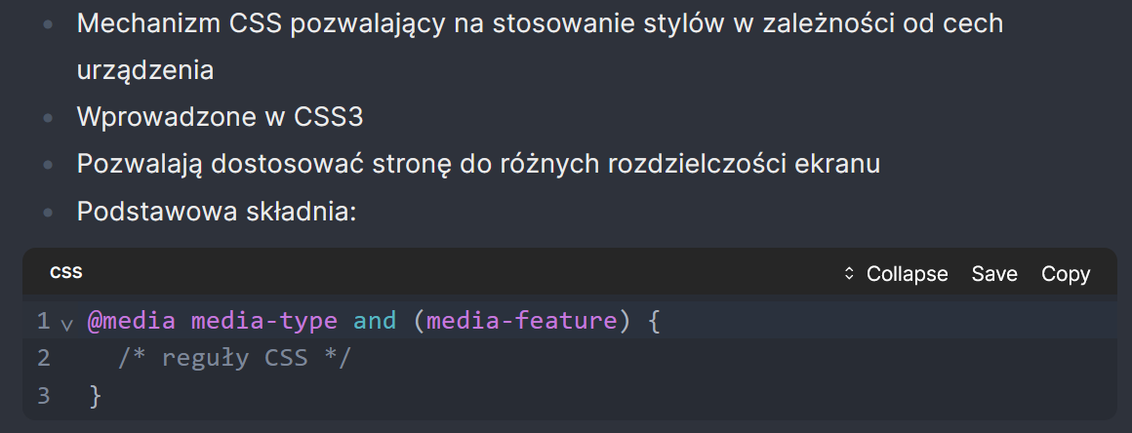
Co to są Media Queries? {
media-queries.html
style.css
}
Pracownia stron internetowych

Slide 22
Ćwiczenie Praktyczne 2 {
cwiczenie-2.html
style.css
https://netseven.dev/zstio/resp/index.txt
https://netseven.dev/zstio/resp/style.txt
}
Pracownia stron internetowych

Slide 23
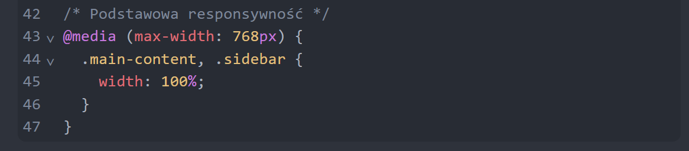
Ćwiczenie Praktyczne 2 {
cwiczenie-2.html
style.css
https://netseven.dev/zstio/resp/index.txt
https://netseven.dev/zstio/resp/style.txt
}
Pracownia stron internetowych

Slide 24
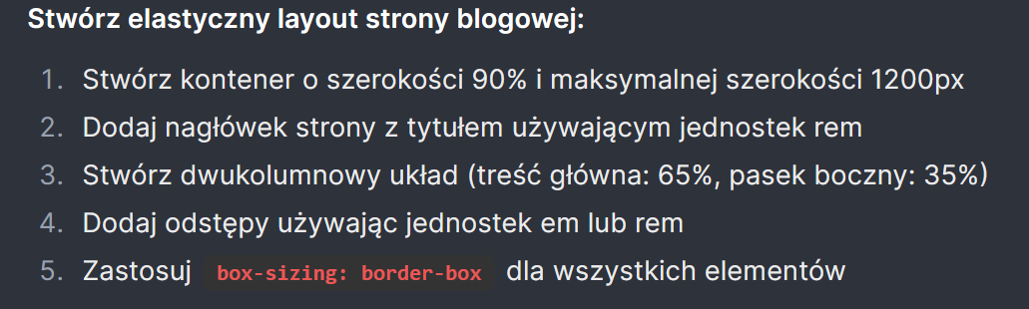
Ćwiczenie Praktyczne 3 {
cwiczenie-3.html
style.css
}
Pracownia stron internetowych

Slide 25
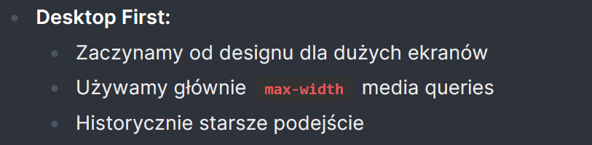
Mobile First vs Desktop First {
media-queries.html
style.css
}
Pracownia stron internetowych

Slide 26
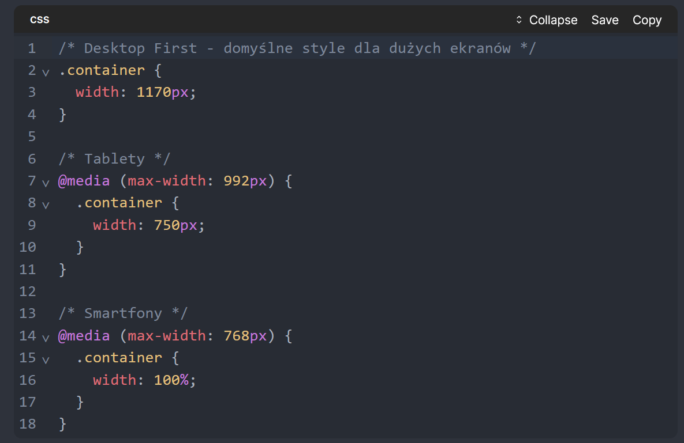
Mobile First vs Desktop First {
media-queries.html
style.css
}
Pracownia stron internetowych

Slide 27
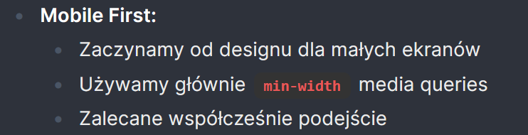
Mobile First vs Desktop First {
media-queries.html
style.css
}
Pracownia stron internetowych

Slide 28
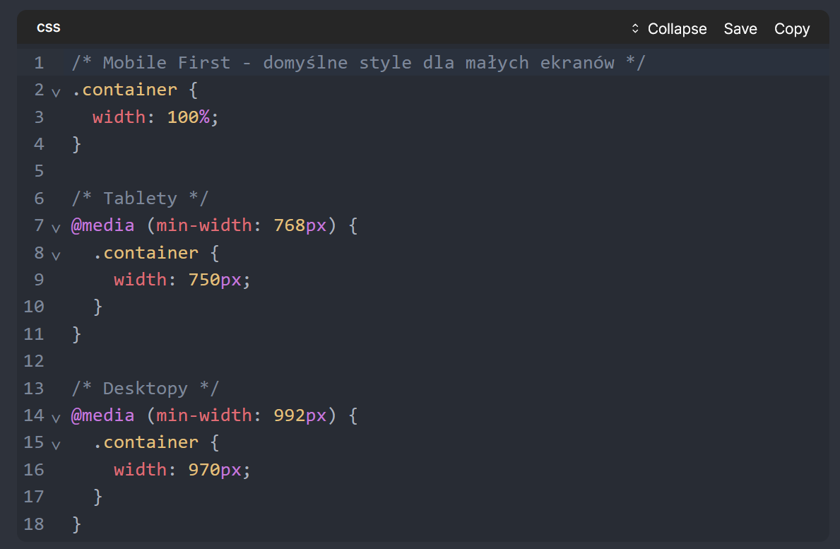
Mobile First vs Desktop First {
media-queries.html
style.css
}
Pracownia stron internetowych

Slide 29
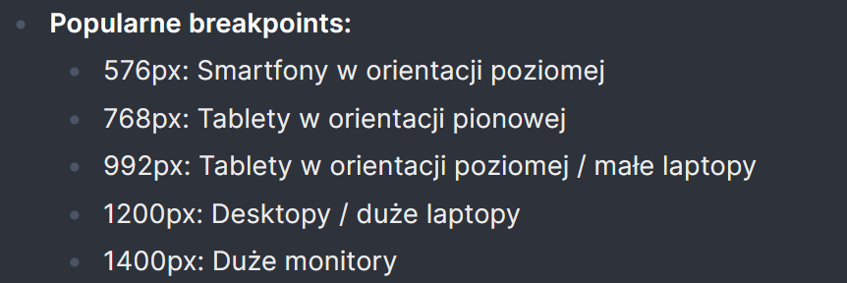
Wybór Breakpoints {
breakpoints.html
style.css
}
Pracownia stron internetowych

Slide 30
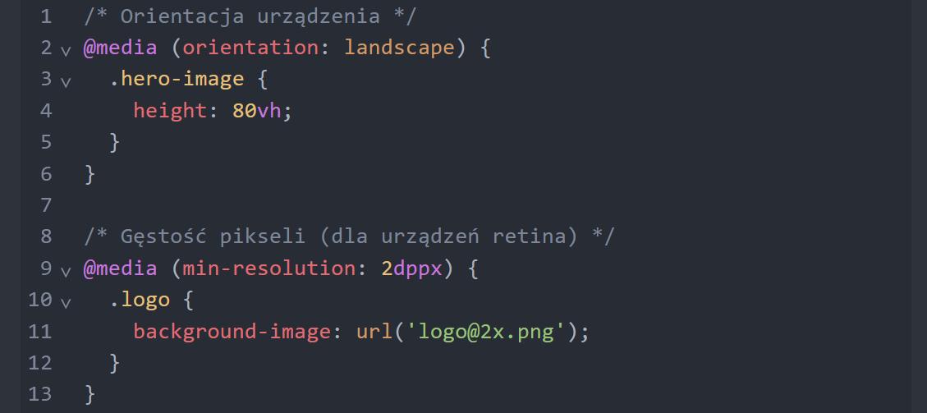
Zaawansowane Media Queries {
breakpoints.html
style.css
}
Pracownia stron internetowych

Slide 31
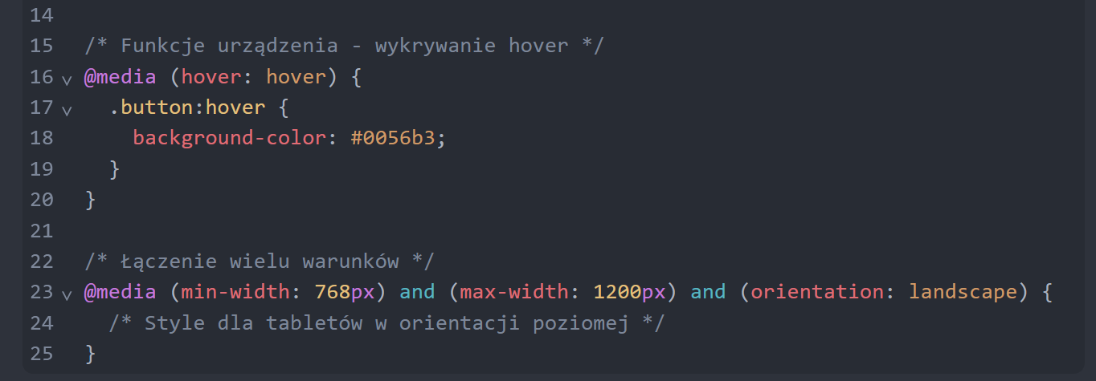
Zaawansowane Media Queries {
breakpoints.html
style.css
}
Pracownia stron internetowych

Slide 32
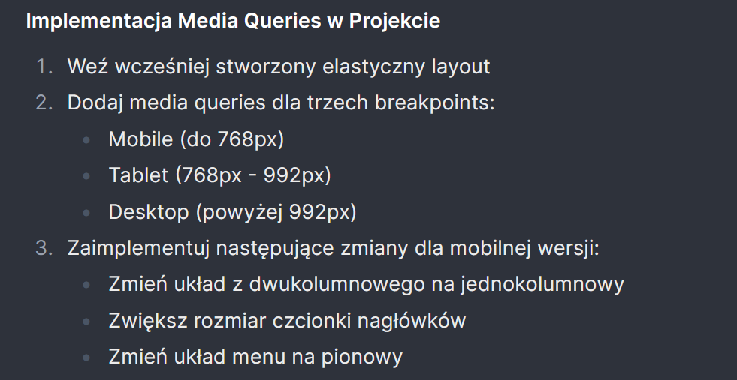
Ćwiczenie Praktyczne 4 {
cwiczenie-4.html
style.css
}
Pracownia stron internetowych

Slide 33
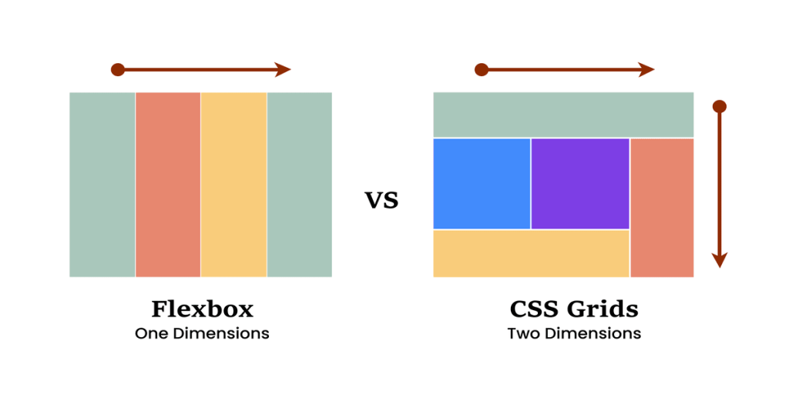

Slide 34
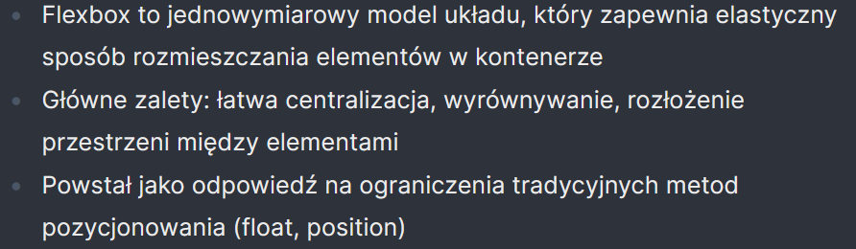
Wprowadzenie do Flexbox {
flexbox.html
style.css
}
Pracownia stron internetowych

Slide 35
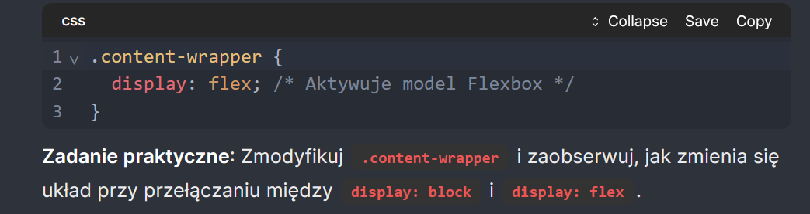
Kontener Flexbox – display {
flexbox.html
style.css
}
Pracownia stron internetowych

Slide 36
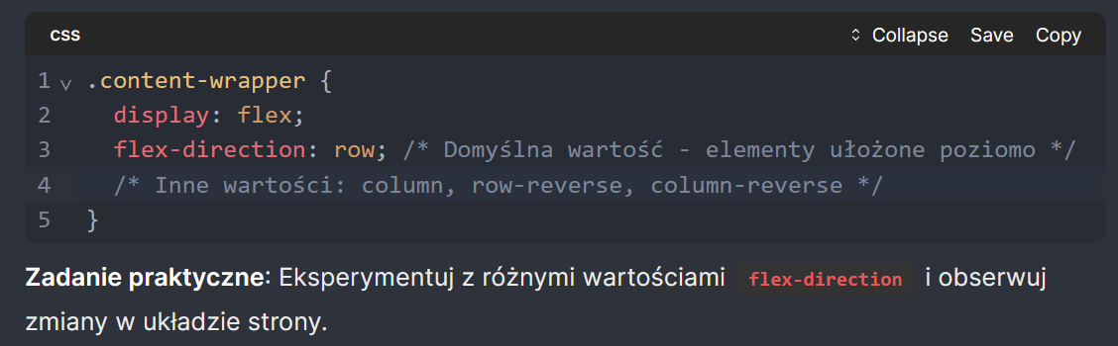
Kontener Flexbox – flex-direction {
flexbox.html
style.css
}
Pracownia stron internetowych

Slide 37
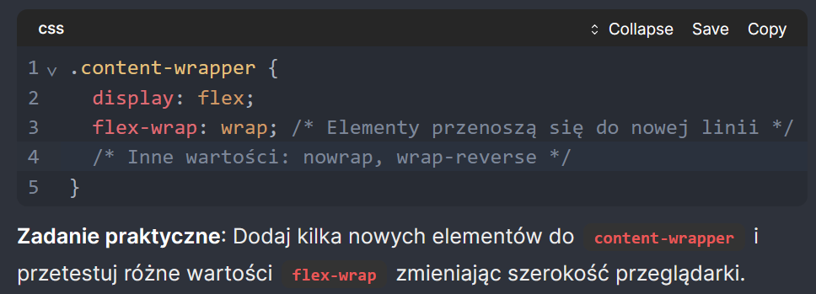
Kontener Flexbox – flex-wrap {
flexbox.html
style.css
}
Pracownia stron internetowych

Slide 38
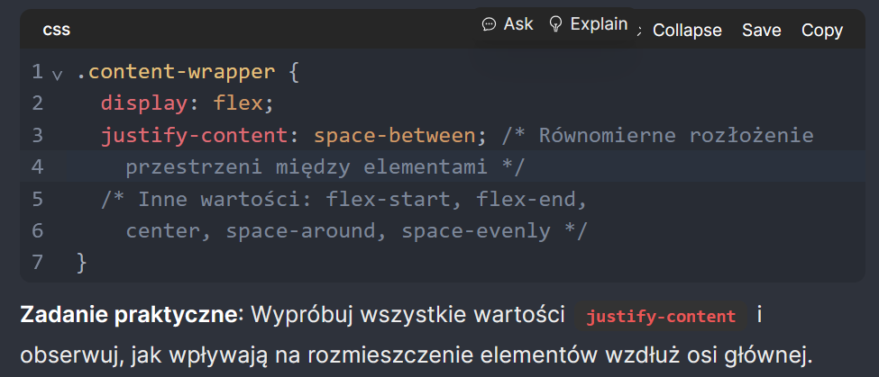
Kontener Flexbox – justify-content {
flexbox.html
style.css
}
Pracownia stron internetowych

Slide 39
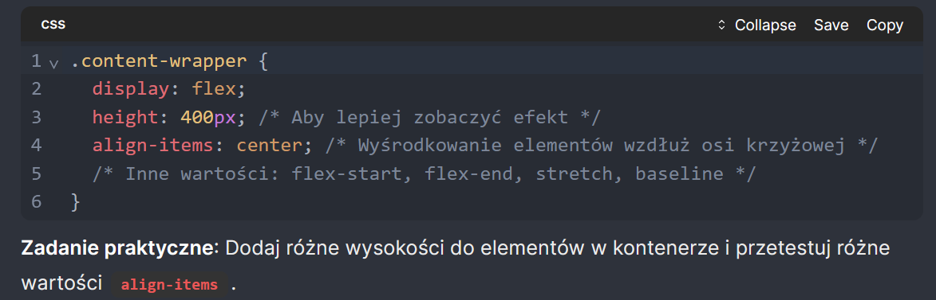
Kontener Flexbox – align-items {
flexbox.html
style.css
}
Pracownia stron internetowych

Slide 40
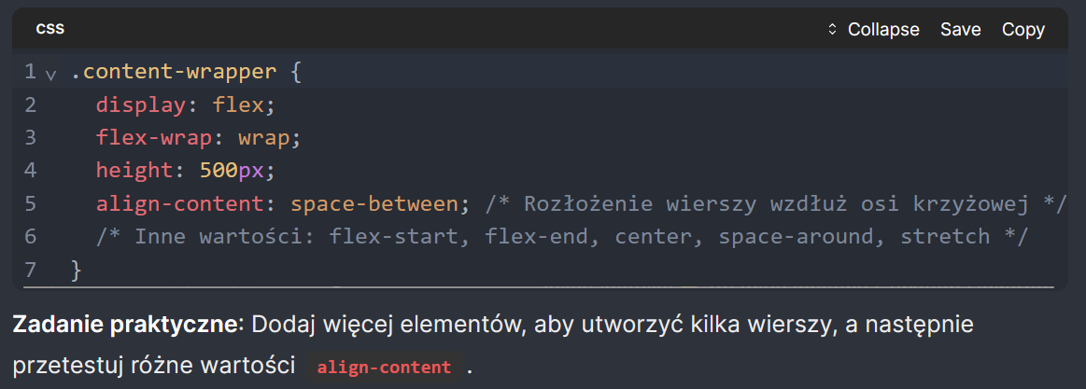
Kontener Flexbox – align-content {
flexbox.html
style.css
}
Pracownia stron internetowych

Slide 41
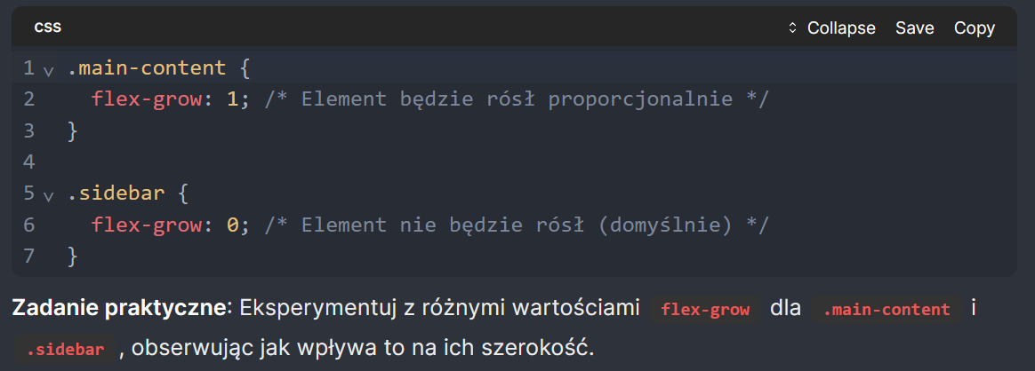
Kontener Flexbox – flex-grow {
flexbox.html
style.css
}
Pracownia stron internetowych

Slide 42
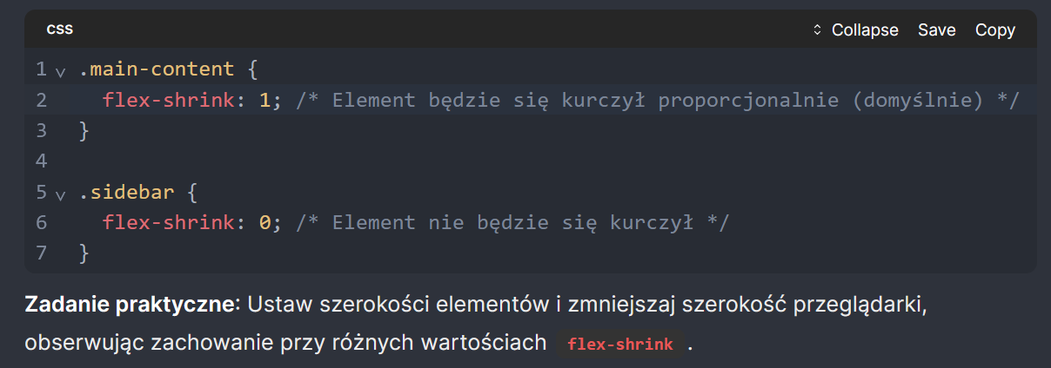
Kontener Flexbox – flex-shrink {
flexbox.html
style.css
}
Pracownia stron internetowych

Slide 43
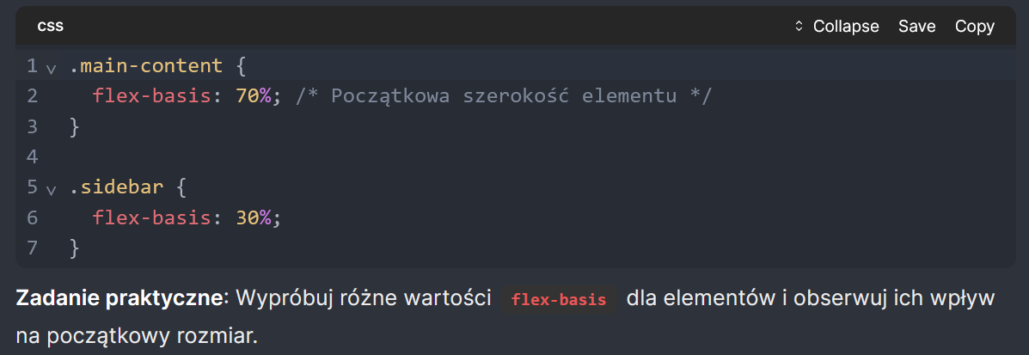
Kontener Flexbox – flex-basis {
flexbox.html
style.css
}
Pracownia stron internetowych

Slide 44
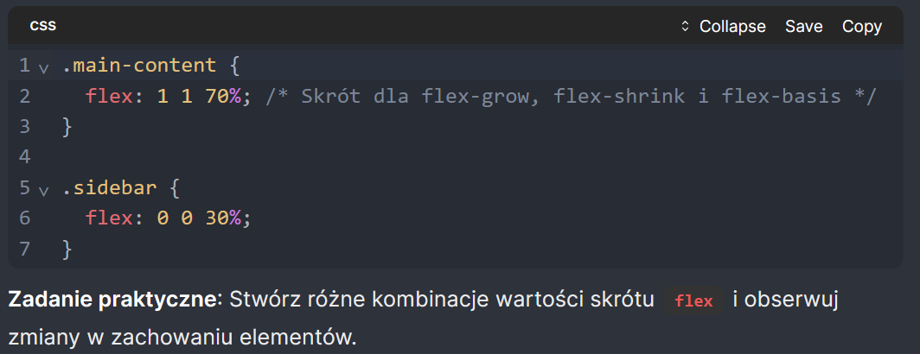
Kontener Flexbox – flex (skrót) {
flexbox.html
style.css
}
Pracownia stron internetowych

Slide 45
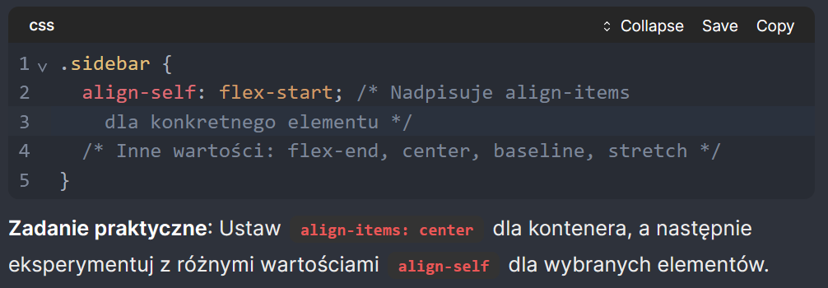
Kontener Flexbox – align-self {
flexbox.html
style.css
}
Pracownia stron internetowych

Slide 46
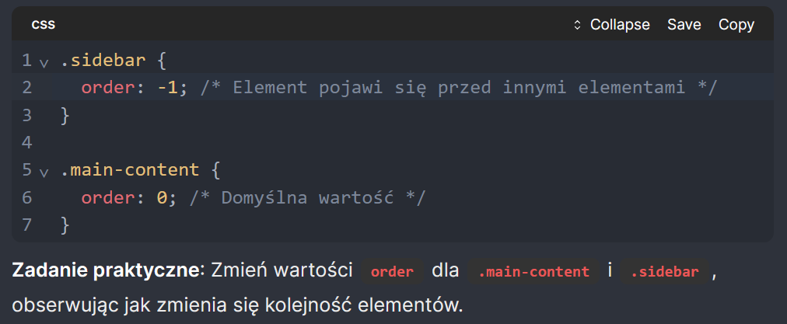
Kontener Flexbox – order {
flexbox.html
style.css
}
Pracownia stron internetowych

Slide 47
Ćwiczenie Praktyczne 5 {
cwiczenie-5.html
style.css
https://netseven.dev/zstio/flexbox.zip
}
Pracownia stron internetowych

Slide 48
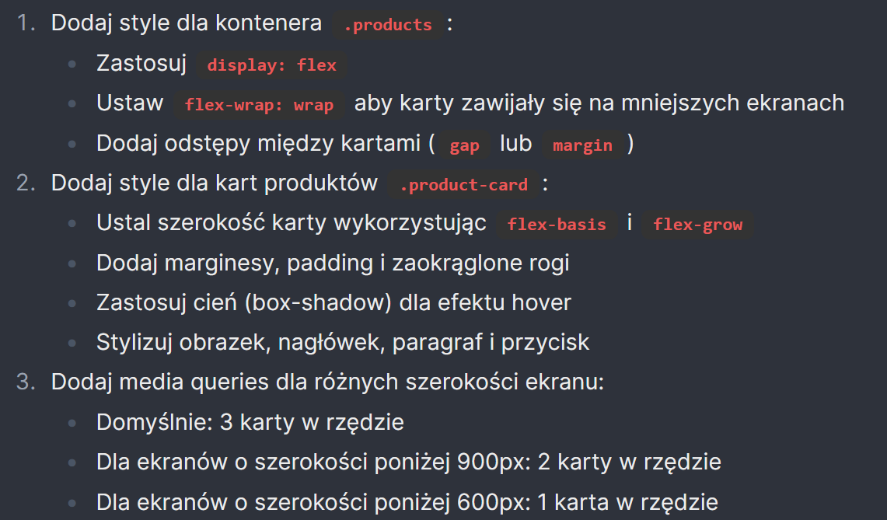
Ćwiczenie Praktyczne 5 {
cwiczenie-5.html
style.css
}
Pracownia stron internetowych

Slide 49
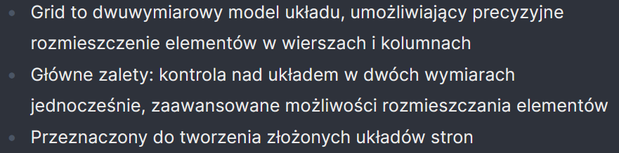
Wprowadzenie do Grid {
grid.html
style.css
}
Pracownia stron internetowych

Slide 50
Kontener Grid {
grid.html
style.css
https://netseven.dev/zstio/resp.zip
}
Pracownia stron internetowych

Slide 51
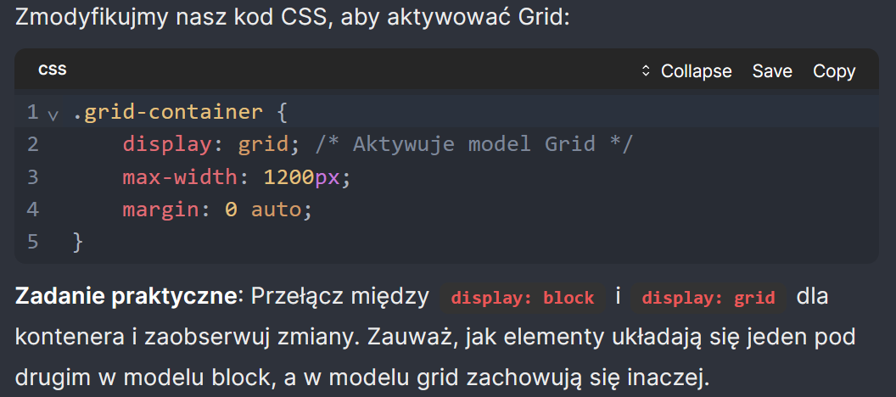
Kontener Grid – display {
grid.html
style.css
}
Pracownia stron internetowych

Slide 52
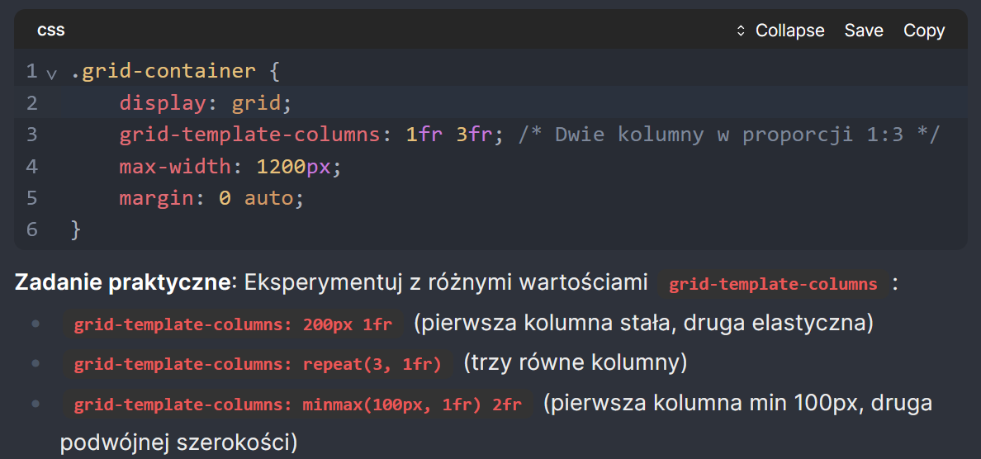
Kontener Grid – grid-template-columns {
grid.html
style.css
}
Pracownia stron internetowych

Slide 53
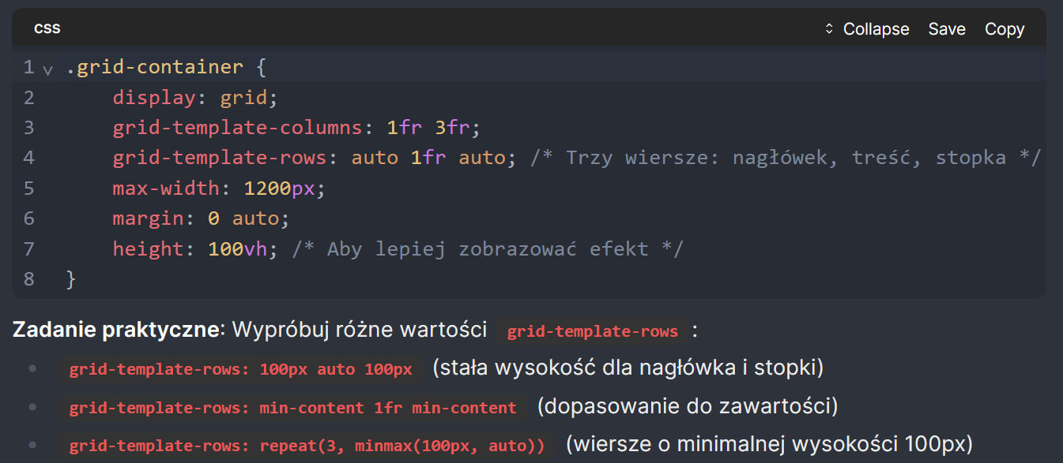
Kontener Grid – grid-template-rows {
grid.html
style.css
}
Pracownia stron internetowych

Slide 54
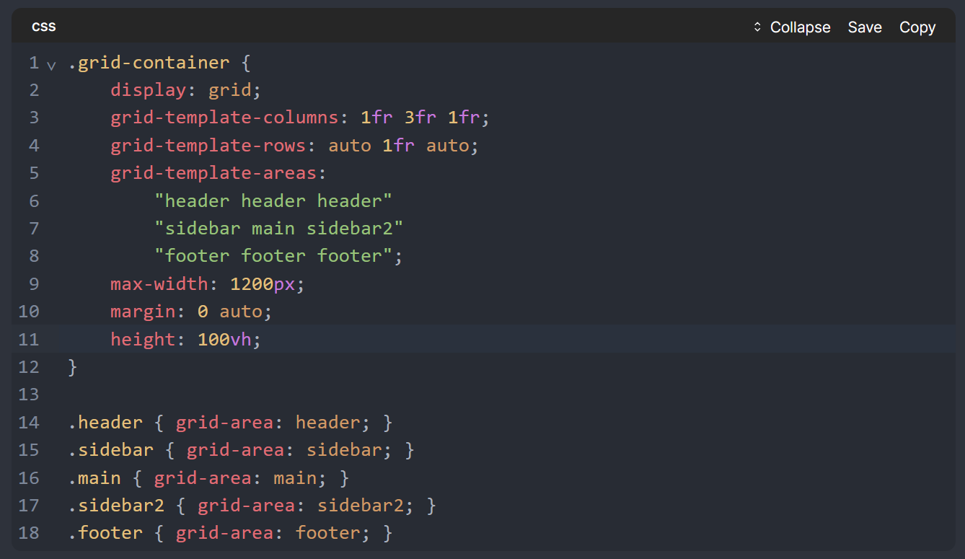
Kontener Grid – grid-template-areas {
grid.html
style.css
}
Pracownia stron internetowych

Slide 55
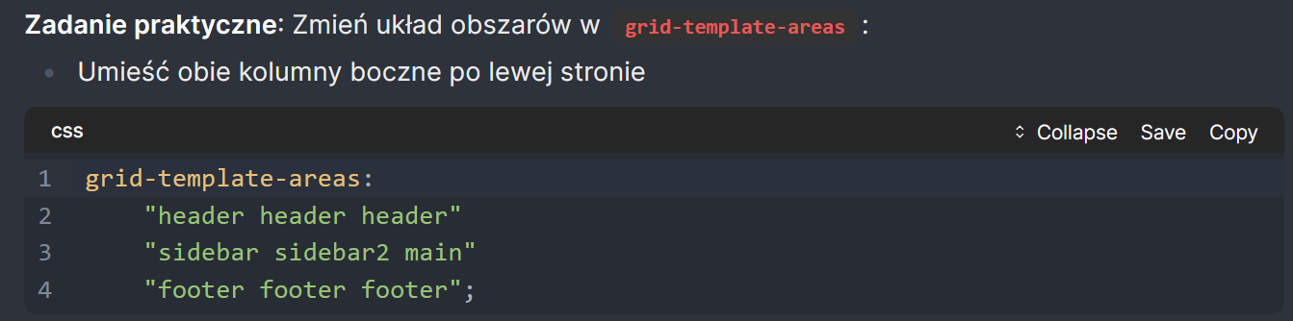
Kontener Grid – grid-template-areas {
grid.html
style.css
}
Pracownia stron internetowych

Slide 56
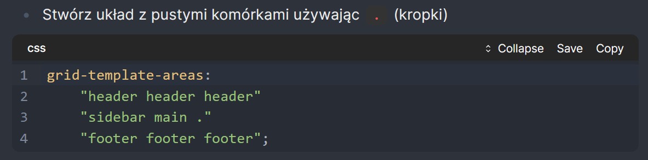
Kontener Grid – grid-template-areas {
grid.html
style.css
}
Pracownia stron internetowych

Slide 57
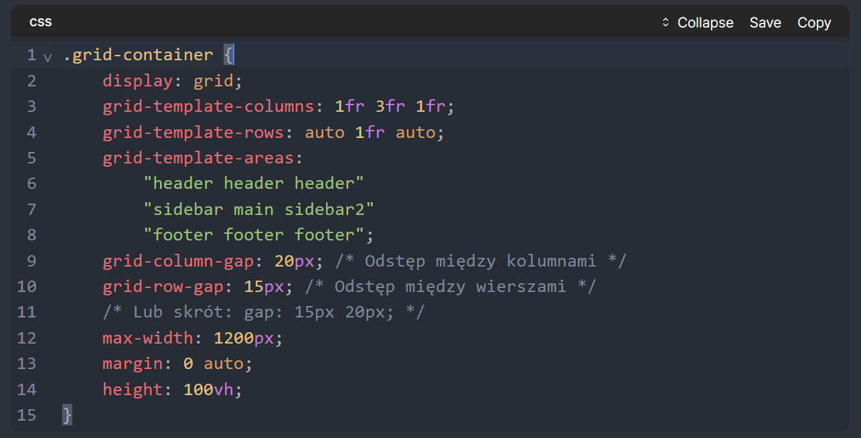
Kontener Grid – grid-gap {
grid.html
style.css
}
Pracownia stron internetowych

Slide 58
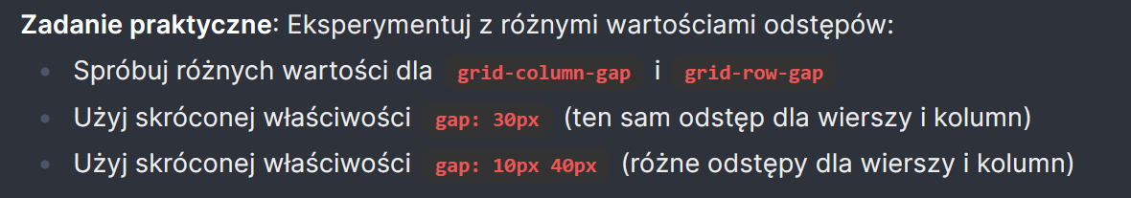
Kontener Grid – grid-gap {
grid.html
style.css
}
Pracownia stron internetowych

Slide 59
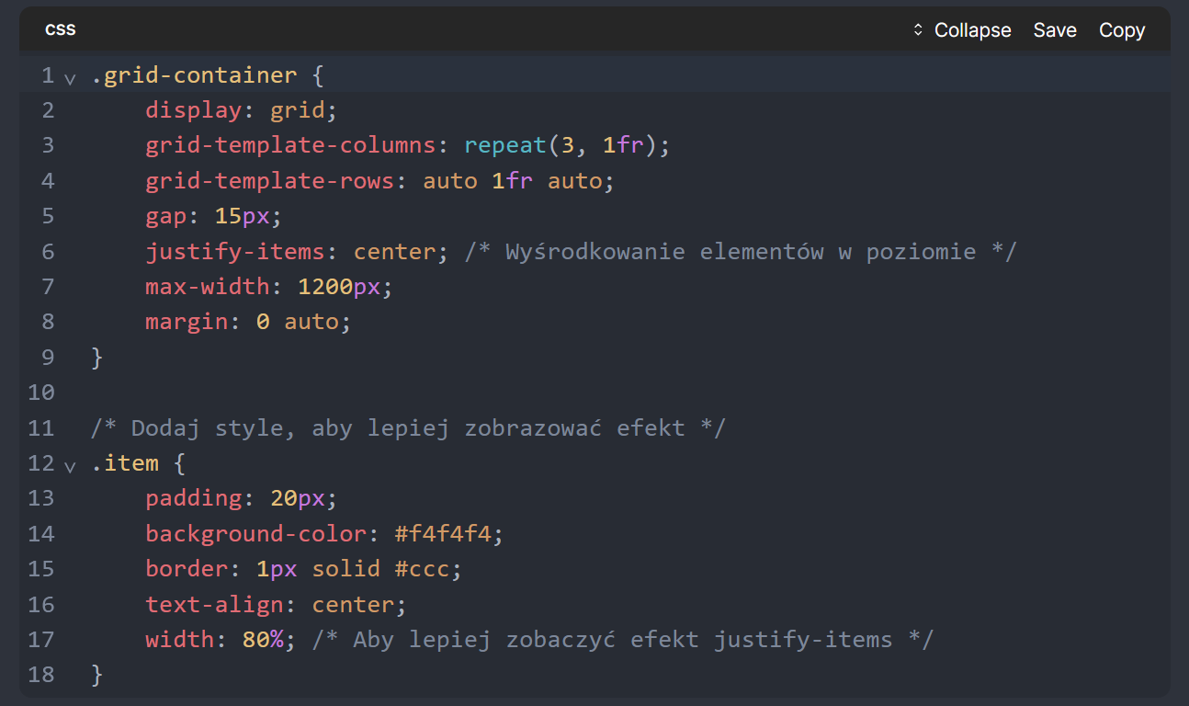
Kontener Grid – justify-items {
grid.html
style.css
}
Pracownia stron internetowych

Slide 60

Kontener Grid – justify-items {
grid.html
style.css
}
Pracownia stron internetowych

Slide 61

Kontener Grid – align-items {
grid.html
style.css
}
Pracownia stron internetowych

Slide 62

Kontener Grid – align-items {
grid.html
style.css
}
Pracownia stron internetowych

Slide 63

Kontener Grid – justify-content {
grid.html
style.css
}
Pracownia stron internetowych

Slide 64

Kontener Grid – justify-content {
grid.html
style.css
}
Pracownia stron internetowych

Slide 65

Kontener Grid – align-content {
grid.html
style.css
}
Pracownia stron internetowych

Slide 66

Kontener Grid – align-content {
grid.html
style.css
}
Pracownia stron internetowych

Slide 67

Kontener Grid – grid-column {
grid.html
style.css
}
Pracownia stron internetowych

Slide 68

Kontener Grid – grid-column {
grid.html
style.css
}
Pracownia stron internetowych

Slide 69

Porównanie Flexbox i Grid - Kiedy używać?
przyklady.html
style.css
Pracownia stron internetowych

Slide 70

Ćwiczenie Praktyczne 4 {
cwiczenie-4.html
style.css
}
Pracownia stron internetowych

Slide 71
Koniec {
[ ;) ]
koniec.html
dziekuje.css
}
Pracownia stron internetowych

